Slide 1















제주 재난지원금 EDA
DSL EDA 프로젝트 _재난지원금탐라조(5조)
김하람, 류세화, 조신형, 한영웅, 송재용

Slide 2
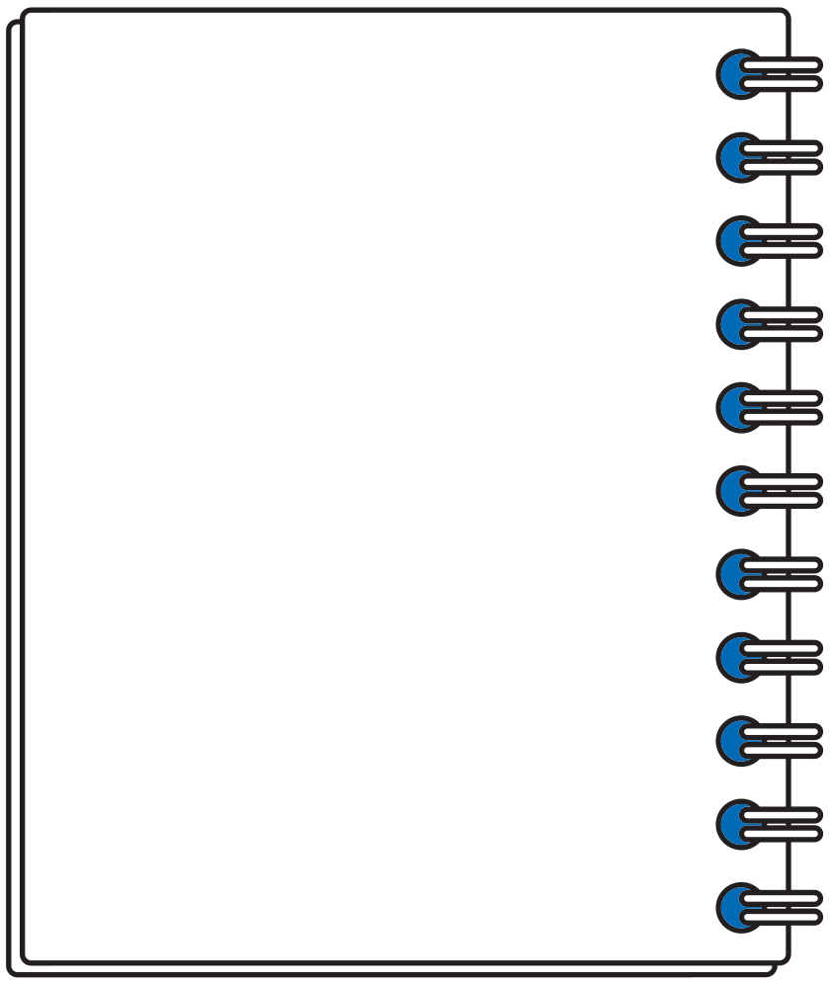

목차
01
EDA 개요
목차
EDA 전반과 진행 방식
도외 / 도내 비교 중심
02
재난지원금 목적 부합성
제주의 재난지원금의 전반적 소비 분석 및 목적부합성
03
제주와 타 지역의 소비 비교
타 지역과의 소비 비교를 통한 특성 분석
04
제주 내 지역적 특성과 소비
제주 내 지역적 특성을 고려한 소비 특성 분석
05
분석결과 종합 및 개선점

Slide 3
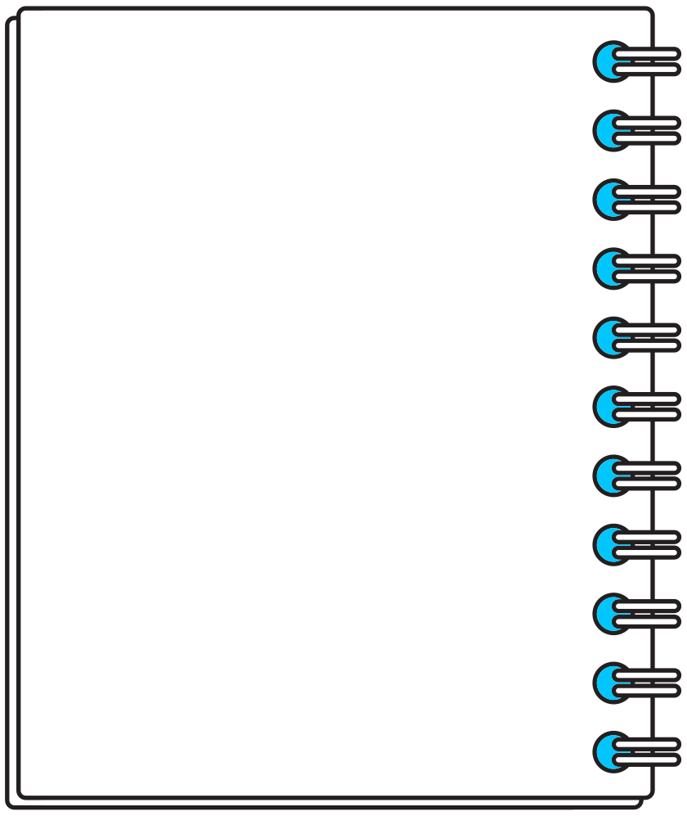


1. EDA 개요
01
EDA 개요
# 데이터 소개 # 데이터 전처리

Slide 4
DATA_ 5~8월 제주도 총사용금액 및 재난지원금 소비
1. EDA 개요
Notes:
분석 데이터는 5~8월간 제주도에서 총 사용된 금액과 사용된 재난지원금에 대한 것이다.
1차 긴급
재난지원 금이 5월 경에 지급되어 8월 31일까지만 쓸 수 있었기에 데이터의 기간은 5~8월이다.
데이터의 변수는 총 14인데, 그 중 설명이 필요한 변수를 소개하고자 한다.

Slide 5
DATA_ 5~8월 제주도 총사용금액 및 재난지원금 소비
1. EDA 개요
주요 변수
# 규모
# 총사용금액
# 재난지원금
사용 금액
# 좌표
Notes:
분석 데이터는 5~8월간 제주도에서 총 사용된 금액과 사용된 재난지원금에 대한 것이다.
1차 긴급 재난지원 금이 5월 경에 지급되어 8월 31일까지만 쓸 수 있었기에 데이터의 기간은 5~8월이다.
데이터의 변수는 총 14인데, 그 중 설명이 필요한 변수를 소개하고자 한다.

Slide 6





DATA_ 5~8월 제주도 총사용금액 및 재난지원금 소비
1. EDA 개요
주요 변수
영세
중소
중소1
중소2
일반(대형)
<
# 규모
<
# 총사용금액
# 재난지원금
사용 금액
<
<
# 좌표
Notes:
변수
규모(FranClass)는 매출 규모를 기준으로 가게들을 분류한 것으로, 영세에서 일반 (대형)으로 갈수록 매출 규모가 큰 가게다.

Slide 7

DATA_ 5~8월 제주도 총사용금액 및 재난지원금 소비
1. EDA 개요
주요 변수
식사비: 10만원
재난지원금으로 결제: 2만원
# 규모
“재난지원금 포함”
총사용금액: 10만원
재난지원금 사용 금액: 2만원
# 총사용금액
# 재난지원금
사용 금액
# 좌표
Notes:
변수
‘ 총사용금액’은 사용된 재난지원금이 포함된 수치다.
예를 들어, 한 식당에서 10만원 어치 식사를 하고 그 중 2만원을 재난지원금으로, 8만원을 본인 돈으로 지불하였다면,
‘총사용금액’은 10만원이고 ‘재난지원금 사용 금액’은 2만원이다.

Slide 8
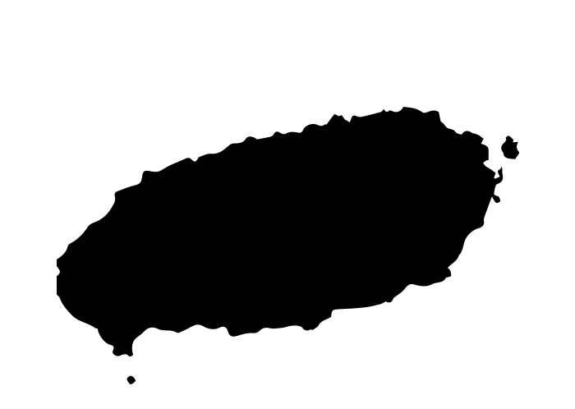
DATA_ 5~8월 제주도 총사용금액 및 재난지원금 소비
1. EDA 개요
주요 변수
# 규모
# 총사용금액
# 재난지원금
사용 금액
# 좌표
Notes:
변수
좌표는 가게의 경도/위도 값이다.
(막상 만들어 놓고 보니까 발표할 내용은 크게 없네요…ㅎㅎ)

Slide 9

데이터 전처리
1. EDA 개요
# 결제
시간
심야
새벽
오전
점심
오후
저녁
심야
0시
24시
126.53 (위도) / 33.45 (경도)
# 좌표
애월읍
마트/편의점
외식/주점
# 업종
쇼핑/패션
대형
할인점
편의점
한식
의료
...
...
주점
양식
슈퍼마켓
Notes:
저희 팀은 다음과 같이 데이터를 전처리했습니다.
먼저, 0시부터 24시의 시간 데이터로 입력 된 결제 시간은 4시간 단위로 잘라 심야부터 저녁까지의 시간대로 분류했다.
경도, 위도 좌표는 카카오 API를 통해 행정구역 상의 읍면동 데이터로 변환했다.
업종은 다음 예시처럼 카테고리화하였습니다. 대형할인점 편의점 슈퍼마켓은 마트/편의점이라는 카테고리로, 한식, 주점, 양식은 외식/주점이라는 카데고리로 분류하였습니다. 이러한 방식으로
200여개가 넘는 업종을 18개의 카테고리로 분류하였습니다.

Slide 10
2. 목적부합성
02
재난지원금 목적부합성
# 재난지원금의 목적과 목적 부합성
Notes:
2다음은 재난지원금의 목적 부합성이다.
제주도 내 전반적인 재난지원금 소비 동향을 분석하여, 제주도 내 재난지원금 소비가 재난지원금 제도의 목적과 부합하는지 알아보았다.

Slide 11

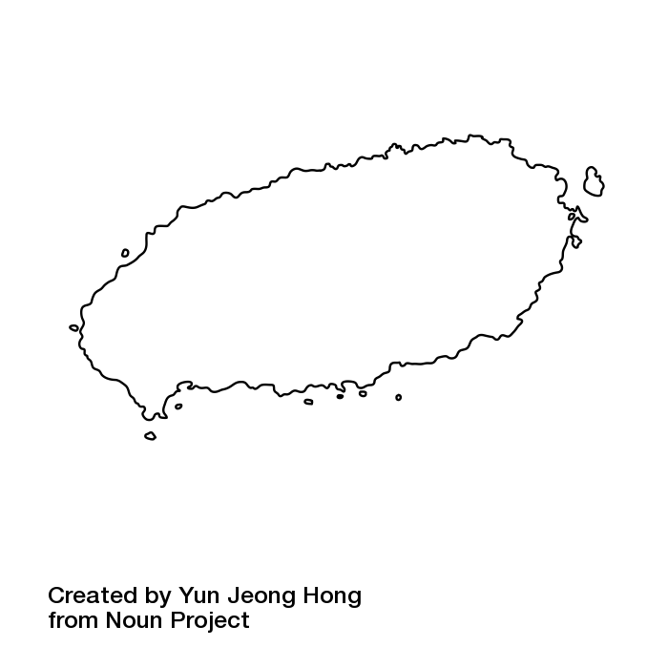


(1차 긴급) 재난지원금
2. 목적부합성
코로나19로 인해 타격을 받은
소상공인, 저소득층 등의 취약계층을 경제적으로 지원
# 타 지역 사용불가
# 대형마트, 백화점 등 사용업종에 제한
Notes:
들어가기 앞서, 재난지원금 제도를 소개하고자 한다.
재난지원금은 코로나19로 인해 타격을 받은 소상공인, 저소득층 등의 취약계층을 경제적으로 지원하고자 하는 제도다.
추가적으로, 재난지원금은 자신의 거주지가 아닌 다른 지역에서 사용할 수 없다.
따라서 제주도의 경우, 타지의 관광객이 제주도에서 재난지원금을 사용할 수 없었다.
또한 대형마트, 백화점, 유흥주점 등에서 사용이 제한되는 등 재난지원금의 사용업종에는 제한이 있었다.

Slide 12




재난지원금의 목적
2. 목적부합성
경제 활성화
영세업체
Notes:
재난지원금의 목적은 경제를 활성화시키고, 코로나 19로 타격을 받은 영세업체(소상공인)을 지원해주는 것이다.
경제활성화 / 소상공인 지원 이 두 측면에서 제주도에서 재난지원금의 목적이 잘 실현되었는지 평가하고자 한다.

Slide 13
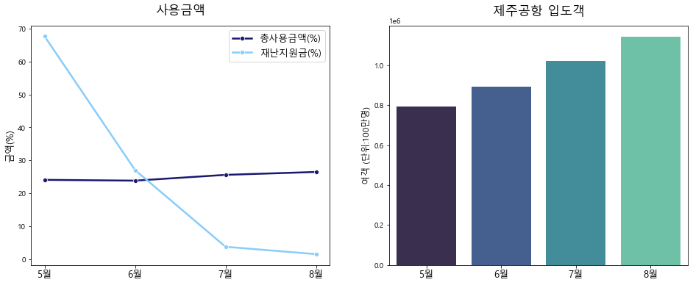
경제 활성화
2. 목적부합성
* 출처: 한국공항공사
# 비율: 해당기간(월)의 금액 / 5~8월 금액 합계
Notes:
앞서 살펴보았듯이 재난지원금의 목적은 경제를 활성화시키고, 코로나19로 인해 타격 받은 ‘ 영세업체’를 지원하는 것이다.
먼저, 재난지원금의 경제적 효과의 유효성을 살펴보았다.
왼쪽 표를 보면, 5월에서 8월로 가면서 재난지원금 소비 비중은 급격히 감소했지만, 5월~8월 동안 총사용금액의 비중은 유사하다.
오른쪽 표는 제주공항을 통해 제주도에 입도한 여객 수로, 주로 관광객이라고 예상할 수 있다.
관광객이 7,8월보다 적음에도 불구하고, 5,6월의 총사용금액은 7, 8월과 비슷하다. 이는 5,6월에 많이 소비된 재난지원금의 효과라고 볼 수 있다.
따라서 재난지원금의 경제 활성화 효과는 유효하다고 볼 수 있다.

Slide 14
경제 활성화
2. 목적부합성
총사용금액 비슷
* 출처: 한국공항공사
# 비율: 해당기간(월)의 금액 / 5~8월 금액 합계
입도객 적음
Notes:
앞서 살펴보았듯이 재난지원금의 목적은 경제를 활성화시키고, 코로나19로 인해 타격 받은 ‘ 영세업체’를 지원하는 것이다.
먼저, 재난지원금의 경제적 효과의 유효성을 살펴보았다.
왼쪽 표를 보면, 5월에서 8월로 가면서 재난지원금 소비 비중은 급격히 감소했지만, 5월~8월 동안 총사용금액의 비중은 유사하다.
오른쪽 표는 제주공항을 통해 제주도에 입도한 여객 수로, 주로 관광객이라고 예상할 수 있다.
관광객이 7,8월보다 적음에도 불구하고, 5,6월의 총사용금액은 7, 8월과 비슷하다. 이는 5,6월에 많이 소비된 재난지원금의 효과라고 볼 수 있다.
따라서 재난지원금의 경제 활성화 효과는 유효하다고 볼 수 있다.

Slide 15
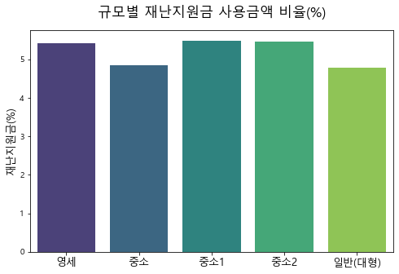
영세업체
2. 목적부합성
# 비율 = 재난지원금 사용금액/총사용금액
Notes:
업체의 기존 매출 규모를 고려하고자, 재난지원금 사용금액을 총사용금액으로 나눈 비율을 비교했다.
비율은 모두 5%대로 비슷하다.
재난지원금이 영세업체에 집중된 것이 아니라는 면에서, 재난지원금의 목적과 배치되는 다소 아쉬운 결과다.

Slide 16
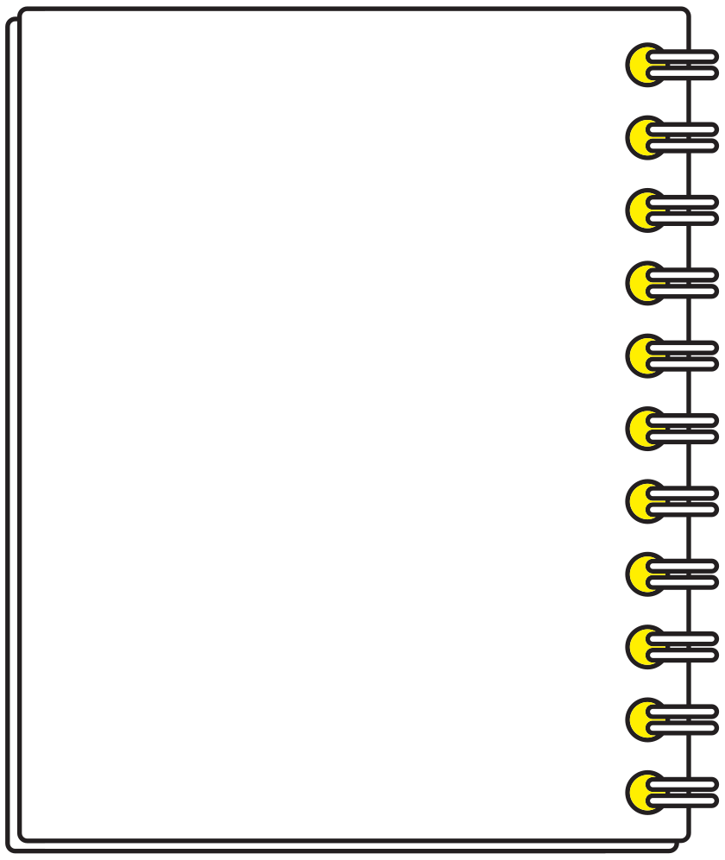

3.타지역과 비교
제주와 국내 타권역 간
재난지원금 사용양상 비교
03
#지급율 #업종 #규모 #물가
Notes:
다음으로는 제주와 타지역 간의 재난지원금 사용양상 비교 내용에 대해서 설명드리겠습니다. 어떤 점이 유사했고, 어떤 점에서 차이가 있었는지 설명드리겠습니다.

Slide 17

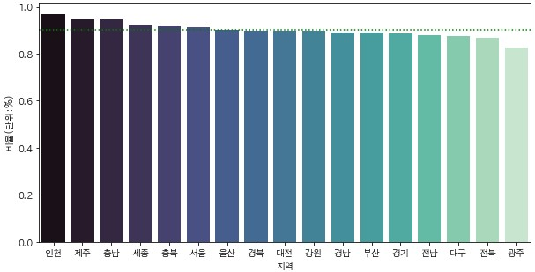




재난 지원금, 얼마나 지급되었나 - 지역별
<국내 지역별 가구수대비 재난지원금 지급 추이>
3.타지역과 비교
100
80
60
40
20
0
전국평균=90.1% 제주도=94.6%
큰 차이X
전국과 제주를 비교해도 무방!
소타이틀2
소타이틀3
소타이틀4
비율 =재난지원금을 받은 가구 수/시도별 총 가구 수
세부내용을 이곳에 입력하여 주세요. 관련된 내용을 이곳에 입력하여 주세요.
세부내용을 이곳에 입력하여 주세요. 관련된 내용을 이곳에 입력하여 주세요.
소타이틀1
세부내용을 이곳에 입력하여 주세요. 관련된 내용을 이곳에 입력하여 주세요.
세부내용을 이곳에 입력하여 주세요. 관련된 내용을 이곳에 입력하여 주세요.
Notes:
첫 번째로 지역별 가구수대비 재난지원금 지급 추이입니다. 비율은 재난지원금을 받은 가구수 나누기 시도별 총 가구수로 계산하였습니다. 전국평균은 약 90.1% , 제주도는 약 94.6%에 해당하는 비율을 보이고 있습니다.
전국 평균과 제주의 차이는 약 4.5%에 해당하며 저희는 이것이 유의미한 차이가 아니라고 판단했습니다. 따라서 이 데이터를 통해 전국과 제주도를 비교해도 무방하겠다는 결론을 내렸습니다.

Slide 18

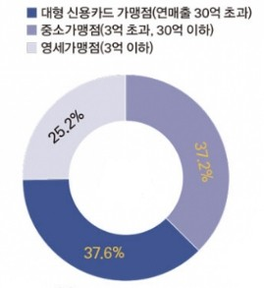
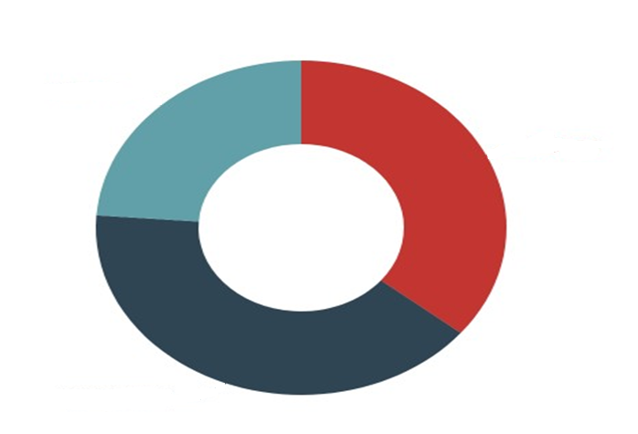

세부내용을 이곳에 입력하여 주세요. 관련된 내용을 이곳에 입력하여 주세요. 텍스트박스를 더블클릭하여 내용을 수정하여 주세요. 이곳에 사용된 폰트는 G마켓 산스 Medium이며 사이즈는 27입니다. 미리캔버스의 다양한 폰트와 효과로 나만의 멋진 디자인을 손쉽게 완성해 보세요.
전국 VS 제주도 - 규모별
02_
<규모별 재난지원금 사용 비중(2020.5~6)>
3.타지역과 비교
영세
중소
영세
중소
23.8%
35.8%
40.3%
대형(일반)
대형(일반)
<전국>
<제주도>
Notes:
전국과 제주의 비교에서의 첫 번째 비교기준은 재난지원금 규모별 사용 비중입니다. 전국에서는 재난지원금 사용비중이 영세가 25.2%, 중소가 37.2% 대형이 37.6%를 차지하고 있습니다.
반면 제주도에서는 영세가 23.8%, 중소가 35.8% 대형이 40.3 %를 차지하고 있습니다. 제주도가 전국보다 재난지원금 사용비중에서 대형의 비중이 더 높은 것을 확인 할 수 있습니다.
이러한 차이가 드러나는 이유는 주로 제주도의 생필품 소비가 농협과 같은 대형마트에서 일어나기 때문이라고 해석했습니다.

Slide 19
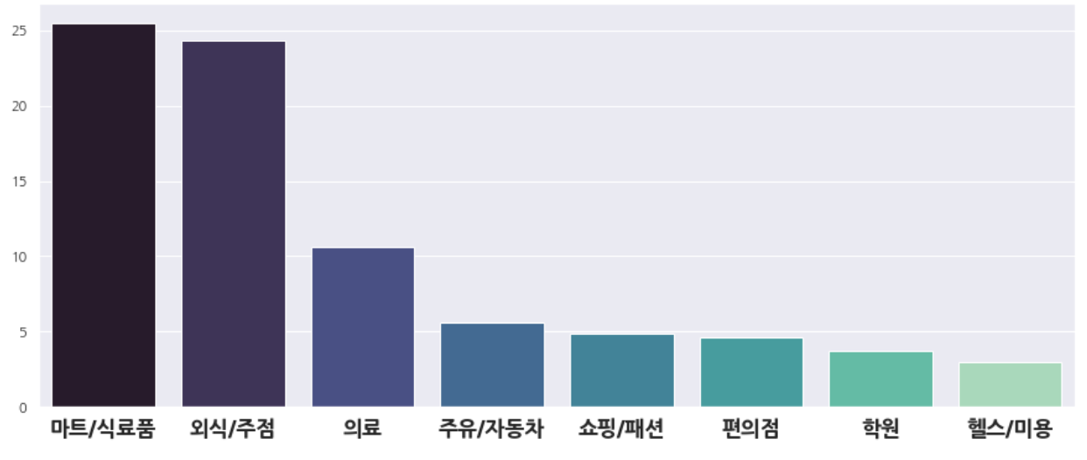
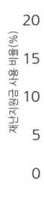
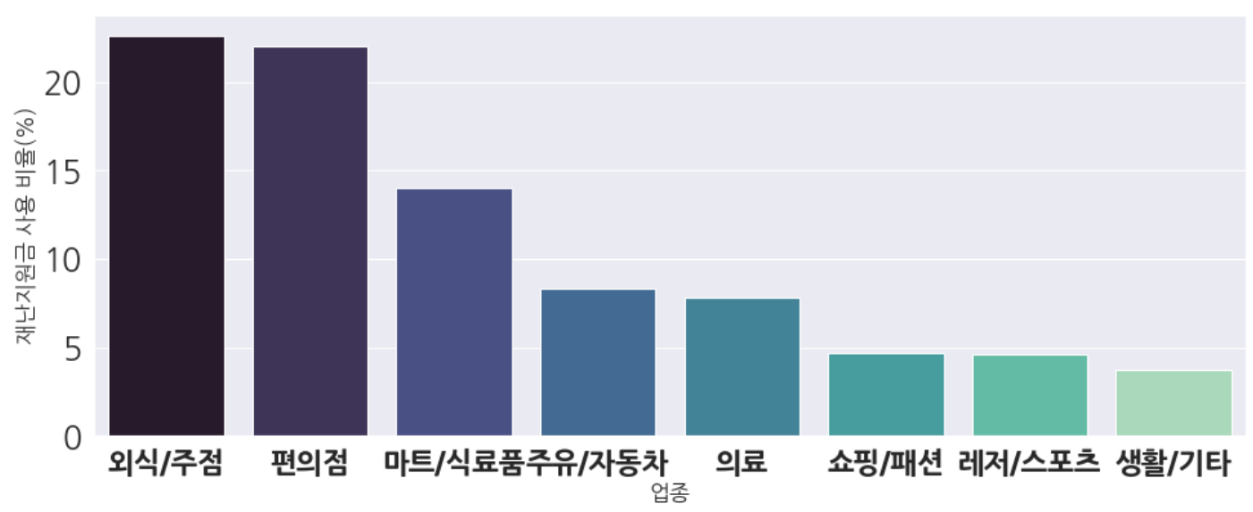
세부내용을 이곳에 입력하여 주세요. 관련된 내용을 이곳에 입력하여 주세요. 텍스트박스를 더블클릭하여 내용을 수정하여 주세요. 이곳에 사용된 폰트는 G마켓 산스 Medium이며 사이즈는 27입니다. 미리캔버스의 다양한 폰트와 효과로 나만의 멋진 디자인을 손쉽게 완성해 보세요.
전국 VS 제주도 - 업종별
<5,6월 전국 재난지원금 업종별 사용 비율>
(단위:%)
공통점
25.5 24.3
3.타지역과 비교
외식점, 식료품점에 가장 높은 이용률
의료,주유,패션에 높은 이용률
대체적으로 비슷한 양상
10.6
4.6
3.7
3.0
5.6 4.9
<5,6월 제주도 재난지원금 업종별
사용 비율> (단위:%)
22.61 22.02
14.01
8.29 7.79
4.64 4.64
3.76
Notes:
전국과 제주의 비교에서의 두 번째 비교기준은 재난지원금 업종별 사용 비중입니다. 공통점과 차이점을 살펴보려고 하는데요, 우선 외식점과 식료품점에서 가장 높은 이용률을 보인다는 공통점을 발견할 수 있습니다. 다음으로 의료, 주유, 패션 업종이 높은 비율을 보이는 점도 같습니다.
이렇듯 제주도와 전국의 재난지원금 사용 업종이 대체적으로 비슷한 양상을 보입니다.

Slide 20
전국 VS 제주도 - 업종별
<5,6월 전국 재난지원금 업종별 사용 비율>
(단위:%)
차이점 1
3.타지역과 비교
25.5 24.3
전국:
학원 in top8
제주도:
레저/스포츠
in top8
이유:
제주도는 레저 산업이 발달
10.6
4.6
3.7
3.0
5.6 4.9
<5,6월 제주도 재난지원금 업종별
사용 비율> (단위:%)
22.61 22.02
22.61 22.02
14.01
14.01
8.29 7.79
4.64 4.64
8.29 7.79
3.76
4.64 4.64
3.76
Notes:
그러나, 세 가지의 차이점을 발견했습니다. 첫 번째로, top 8에 다른 업종들이 들어가있음을 볼 수 있습니다.
전국 기준으로는 ＇학원＇이 재난지원금 사용액 top 8에 든 반면,
제주도 기준으로는 ‘학원’ 대신에 ＇레저/스포츠＇ 지출량이 top8에 들었습니다.
현지인의 이야기를 참고하면 제주도는 섬이다보니 낚시를 하러 가면서 낚시 용품 구매가 활발하다고 합니다.
레저 산업이 발달된 제주도의 특성이 재난지원금 사용액에서도 나타난 것으로 보입니다.

Slide 21
세부내용을 이곳에 입력하여 주세요. 관련된 내용을 이곳에 입력하여 주세요. 텍스트박스를 더블클릭하여 내용을 수정하여 주세요. 이곳에 사용된 폰트는 G마켓 산스 Medium이며 사이즈는 27입니다. 미리캔버스의 다양한 폰트와 효과로 나만의 멋진 디자인을 손쉽게 완성해 보세요.
전국 VS 제주도 - 업종별
<5,6월 전국 재난지원금 업종별 사용 비율>
(단위:%)
차이점 2
25.5 24.3
3.타지역과 비교
주유/자동차
소비 비중:
제주도(8.29%)
>전국(5.6%)
이유:
- 인당 평균 0.9대
- 렌터카 사업
10.6
4.6
3.7
3.0
5.6 4.9
<5,6월 제주도 재난지원금 업종별
사용 비율> (단위:%)
22.61 22.02
14.01
8.29 7.79
4.64 4.64
3.76
Notes:
두 번째 차이점입니다. 주유/자동차에서 재난지원금 소비 비중이 제주도에서 특히 높게 나타난 것을 확인하실 수 있습니다. 제주도는 8.29 %, 전국적으로는 5.6 %입니다. 제주도의 인당 평균 자동차 소유 대수는 0.9대로 전국 평균 0.45대를 크게 웃돕니다. 더불어 렌터카 사업의 발달로 재난지원금 소비액의 많은 부분을 차지하는 것으로 보입니다.

Slide 22
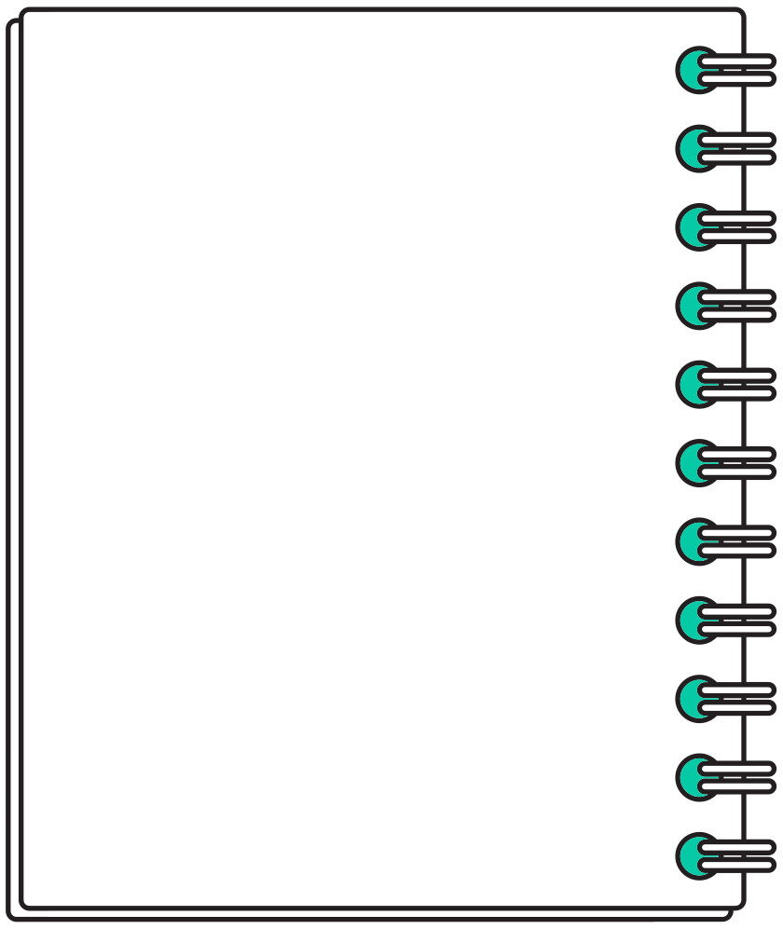

4. 지역특성과 소비
04
제주도의 지역적 특성과 소비
# 재난지원금이 제주내 지역적 특성이 드러나게 이용되었는가?
# 권역별 비교 (공간적, 시간적)
Notes:
이어서 제주도의 지역적 특성과 그에 따른 업종별 재난지원금 소비량을 살펴보겠습니다.

Slide 23

제주도 지역별 재난지원금 소비 특징
4. 지역특성과 소비
권역별 재난지원금 소비량
재난지원금의 사용 패턴을 통해 제주도 내 지역적 특성을 알아볼 수 있는가?
모든 권역에서 공통적으로 드러나는 재난지원금 소비 패턴, 권역별로의 특징적인 차이점
소타이틀4
권역별 재난지원금 소비량의
시계열적 변화
Notes:
해당 섹션에서는 권역별 재난지원금 소비량, 권역별 재난지원금 소비패턴에서의 공통점과 차이점, 권역별 재난지원금 소비량의 시계열적 변화
를 통해서 재난지원금이 제주도 내 지역적 특성이 드러나게 이용되었는지 살펴보았습니다.

Slide 24
재난지원금 소비금액 분포
단위 (원)
4,431,500
4. 지역특성과 소비
소타이틀4
12,269,129,000
Notes:
우선 제주도의 전반적인 재난지원금 소비량 분포도를 한눈에 알아보기 위해 공간적 분석을 진행했습니다.
제주공항이 위치해 있는 제주시 시내에서 압도적으로 높은 재난지원금 소비 추이가 기록되었습니다. 하지만 그 외의 지역에서는 뚜렷한 대비나 특성을 살펴보기 쉽지 않았습니다.
따라서 저희는 분석의 효율을 높이고자 제주도의 권역별 분류를 진행했습니다.

Slide 25

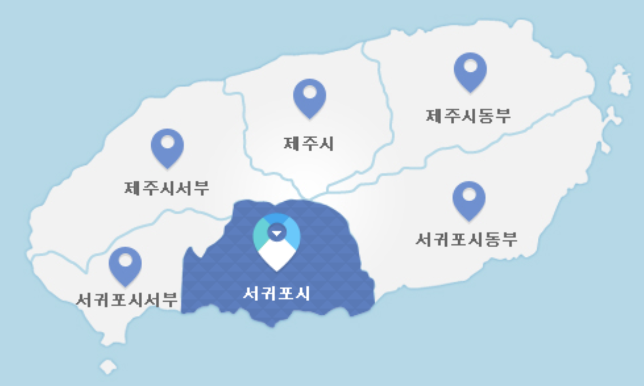
권역 분류 기준
외도이동
이호일동
도두일동
(외 28동)
조천읍
구좌읍
# 기타
추자면, 우도면
4. 지역특성과 소비
한경면
한림읍
애월읍
남원읍
표선면
성산읍
소타이틀4
상예동
중문동
서귀동
(외 12동)
대정읍
안덕면
세부내용을 이곳에 입력하여 주세요. 관련된 내용을 이곳에 입력하여 주세요.
Notes:
저희는 지도와 같이 제주도를 총 일곱개의 권역으로 분류했습니다. 지도에서의 제주시와 서귀포시는 시내에 속하며, 그 외의 권역은 시ㅚ로 분류했습니다. 추자면 우도면과 같이 특수한 지역에 위치해 있는 섬들은 기타 카테고리로 분류하였습니다. (추자면, 우도면 지도에서표시)

Slide 26
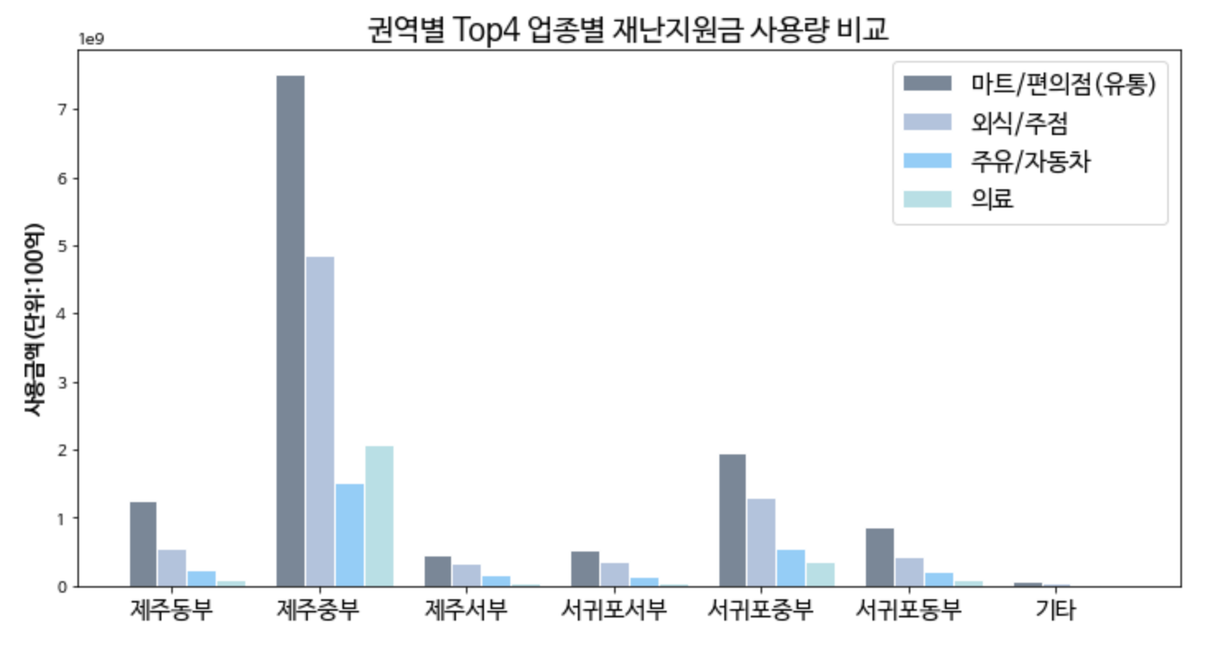
01. 권역별 비교 (공간)
제주 내 권역별/업종별 재난지원금 소비액
4. 지역특성과 소비
사용금액(단위:10억)
소타이틀2
소타이틀3
소타이틀4
* 공통적으로 드러난 상위 4개 업종까지 표기
세부내용을 이곳에 입력하여 주세요. 관련된 내용을 이곳에 입력하여 주세요.
세부내용을 이곳에 입력하여 주세요. 관련된 내용을 이곳에 입력하여 주세요.
세부내용을 이곳에 입력하여 주세요. 관련된 내용을 이곳에 입력하여 주세요.
Notes:
제주 내 권역별/업종별 재난지원금 소비액 비교 추이입니다. 마트/편의점, 외식/주점, 주유/자동차, 그리고 의료 업종에서의 재난지원금 사용액이 모든 권역에서 공통적으로 상위 5위안에 기록되었습니다.

Slide 27
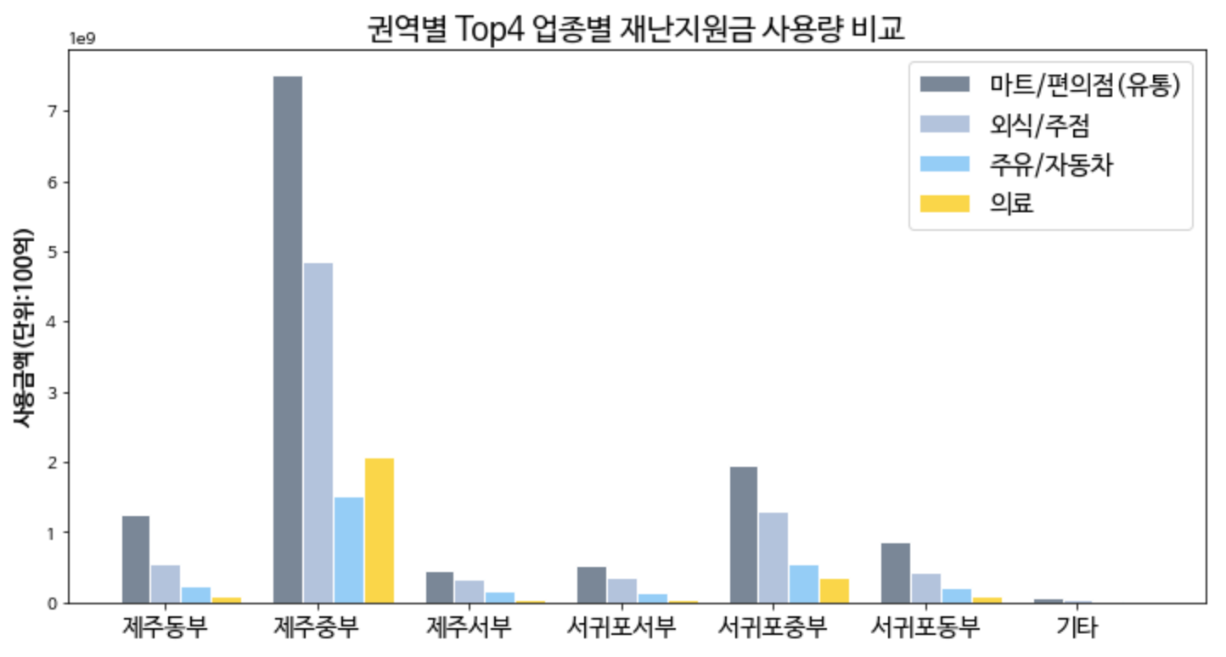
01. 권역별 비교 (공간)
제주 내 권역별/업종별 재난지원금 소비액
4. 지역특성과 소비
시내:
제주 대학병원
중앙병원
서귀포 병원
사용금액(단위:10억)
소타이틀2
소타이틀3
* 공통적으로 드러난 상위 4개 업종까지 표기
세부내용을 이곳에 입력하여 주세요. 관련된 내용을 이곳에 입력하여 주세요.
세부내용을 이곳에 입력하여 주세요. 관련된 내용을 이곳에 입력하여 주세요.
세부내용을 이곳에 입력하여 주세요. 관련된 내용을 이곳에 입력하여 주세요.
Notes:
그 중 의료 업종에서 시내 지역과 시외 지역의 재난지원금 소비추이 차이가 극명합니다. 시외 지역에서는 의료 업종에서의 사용금액이 거의 드러나지 않는 반면 제주시와 서귀포시에서 높은 사용금액이 기록되었습니다. 이에 대해 제주대학병원, 중앙병원, 서귀포 병원 등 제주도의 주요 병원들이 시내에만 있다는 점을 이유로 들 수 있습니다.

Slide 28
01. 권역별 비교 (공간)
제주 내 권역별/업종별 재난지원금 소비액
4. 지역특성과 소비
사용금액(단위:10억)
소타이틀2
소타이틀3
소타이틀4
* 상위 4개 업종까지 표기
세부내용을 이곳에 입력하여 주세요. 관련된 내용을 이곳에 입력하여 주세요.
세부내용을 이곳에 입력하여 주세요. 관련된 내용을 이곳에 입력하여 주세요.
세부내용을 이곳에 입력하여 주세요. 관련된 내용을 이곳에 입력하여 주세요.
Notes:
제주, 서귀포시내 모두 높은 재난지원금 사용량이 기록되었는데, 그중에서도 제주시내에서의 재난지원금 소비량은 모든 권역에 비해 압도적으로 높습니다. 권역별로의 세부적인 분석을 통해 이에 대한 이유와 제주도의 공간적 특성에 대해 더 알아보았습니다.

Slide 29
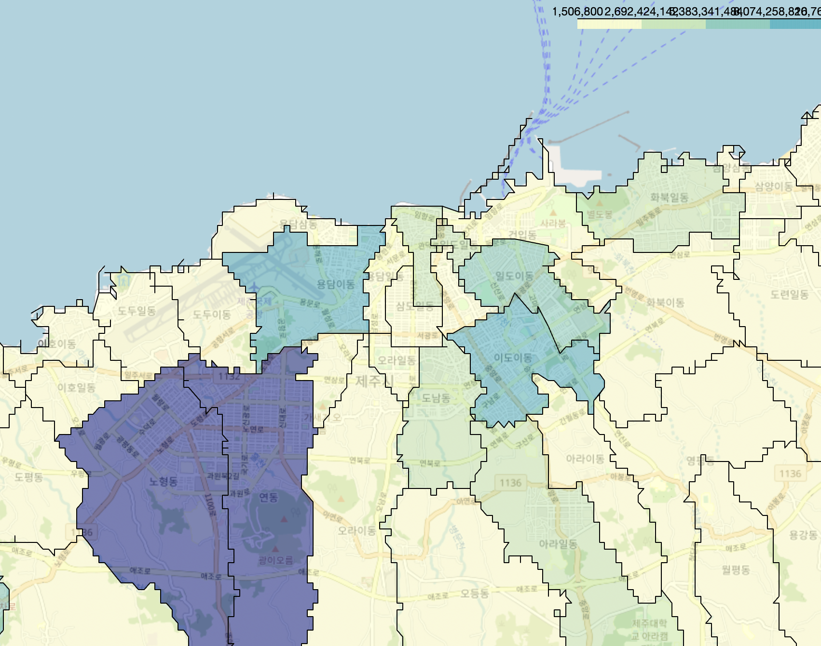
01. 권역별 비교 (공간)
<제주 내 권역별/업종별 재난지원금 소비액 (시내권)>
4. 지역특성과 소비
제주시 세부권역
구제주
소타이틀2
소타이틀3
소타이틀4
핵심 도심지:
신제주(신도심),
구제주(구도심)
(외식/주점, 마트 집중)
신제주
Notes:
권역별 세부 비교 (시내)
제주 시내 지역을 세부적으로 살펴보았을 때 일부 지역에서 집중적으로 재난지원금이 소비된 점을 확인했습니다.
이는 제주 시내의 핵심 도심지인 신제주, 구제주에 외식/주점과 마트가 밀집되어 있는 것을 이유로 들 수 있습니다.

Slide 30
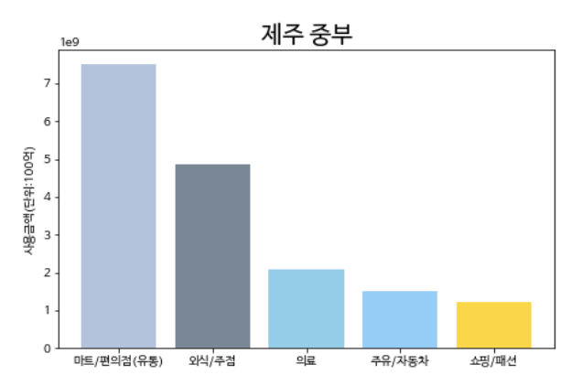
시내라는 이유보다는
해당 지역에 집중분포 된 업종
01. 권역별 비교 (공간)
<제주 내 권역별/업종별 재난지원금 소비액 (시내권)>
공항권:
공항면세점
신라면세점, 롯데면세점
(쇼핑/패션 집중)
4. 지역특성과 소비
제주시 세부권역
공항권
구제주
사용금액(단위:10억)
소타이틀2
소타이틀3
소타이틀4
핵심 도심지:
신제주(신도심),
구제주(구도심)
(외식/주점, 마트 집중)
신제주
Notes:
권역별 세부 비교 (시내)
이에 더해 제주국제공항 주위에 외식/주점 업종이 많이 분포돼있고, 공항 내의 JDC 면세점과 롯데면세점, 신라면세점 역시 공항권에 분포돼있기 때문에 쇼핑/패션 업종에서의 재난지원금 소비량 역시 제주시내에서만 상위 5개 업종에 기록되었습니다.
#이러한 공간적 특성으로 인해 제주시는 제주도 모든 권역에서 가장 높은 재난지원금 소비량이 기록되었습니다.

Slide 31
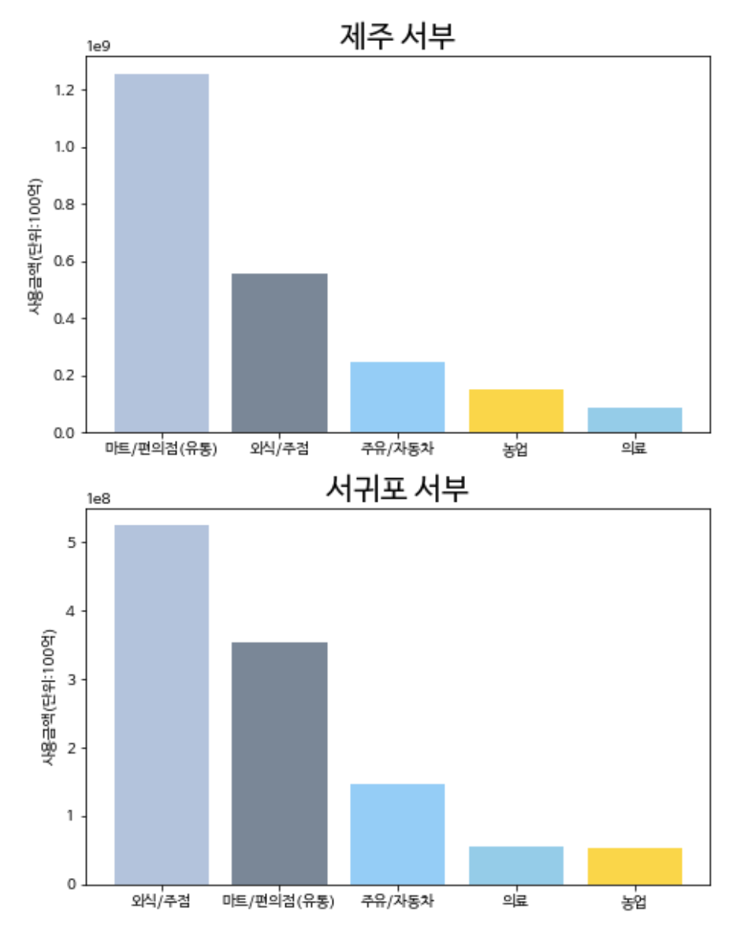
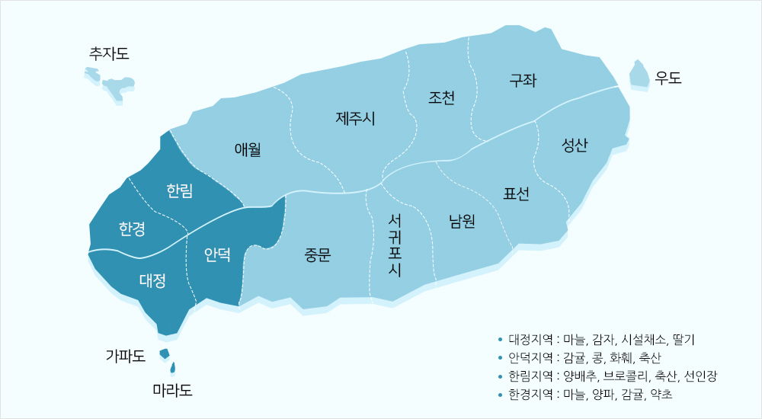
01. 권역별 비교 (공간)
<제주 내 권역별/업종별 재난지원금 소비액 (시외권)>
4. 지역특성과 소비
사용금액(단위:1억)
소타이틀2
소타이틀3
소타이틀4
제주도 서부 재난지원금 사용액에서, ‘농업’ in top 5
제주 농업기술원: 서부농업기술센터
제주도의 많은 농업지가 제주도 서부에 분포해 있기 때문!
사용금액(단위:1억)
출처: https://agri.jeju.go.kr/seobu/regional/condition.htm
Notes:
이번에는 제주 시외권에서의 재난지원금 소비 추이에서 드러난 특징을 살펴보겠습니다
제주도 서부의 재난지원금 상위 5개 업종에 ‘농업' 업종이 들어가 있습니다. 이는 제주 농업기술원에 서부농업기술센터가 따로 존재할 정도로 제주서부에 제주도의 대부분의 농경지가 분포해있기 때문이라고 할 수 있습니다.

Slide 32
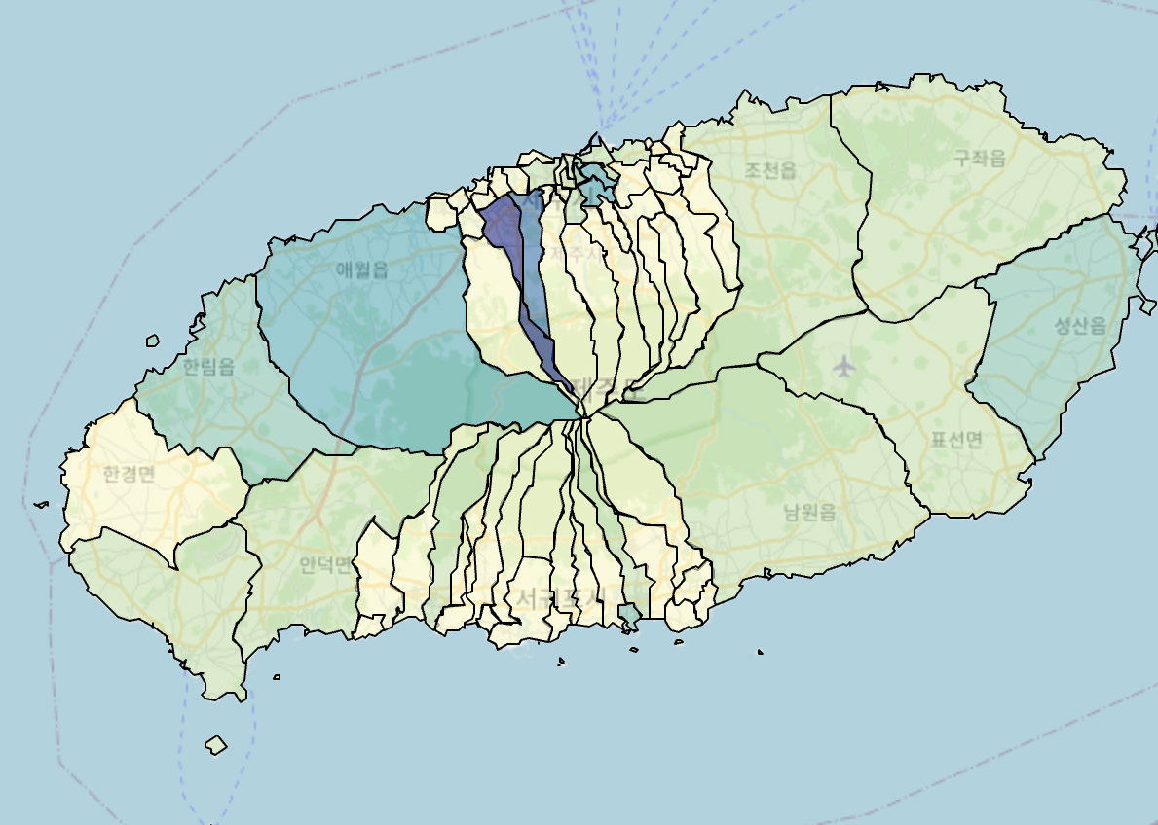
02. 권역별 비교 (시간)
단위 (원)
권역별 재난지원금 사용액 분포에 큰 차이가 없다.
4,431,500
=> 권역별 재난지원금 사용액 분포는 제주도의 권역별 공간적 특성에 주로 영향을 받는다.
4. 지역특성과 소비
[ 7월 소비액 ]
소타이틀4
[ 5월 소비액 ]
12,269,129,000
세부내용을 이곳에 입력하여 주세요. 관련된 내용을 이곳에 입력하여 주세요.
세부내용을 이곳에 입력하여 주세요. 관련된 내용을 이곳에 입력하여 주세요.
세부내용을 이곳에 입력하여 주세요. 관련된 내용을 이곳에 입력하여 주세요.
Notes:
공간적 분석에 이어, 5월과 8월의 재난지원금 소비량 비교를 통해 시계열적 변화가 있는지를 알아보았습니다.
결과적으로는 권역별 재난지원금 사용액 분포에는 큰 차이가 없었으며, 이는 권역별로의 재난지원금 사용 특성이
http://www.jejunews.com/news/articleView.html?idxno=2161243

Slide 33









3. 권역별 비교 (결론)
권역별 공통적 특징
외식/주점, 마트/편의점, 주유/자동차 : 재난지원금의 특혜를 가장 많이 받은 업종
호텔/숙박: 도민보다는 관광객의 소비량, 제주도민들의 재난지원금 소비가 높지 않았음
4. 지역특성과 소비
권역별 차이
의료: 제주시, 서귀포시 시내에 위치해 있는 제주도 대형병원들 (제주대학병원, 중앙병원, 서귀포병원)
농업: 제주시, 서귀포시 서부 지역에 밀집되어있는 농경지 (서부농업기술센터)
권역별 재난지원금 소비의 공통적 특징과
공간적 특성으로 인해 나타나는 재난지원금 소비 업종의 차이
Notes:
이렇게 권역별로의 다각적 분석을 통해서 다양한 특성을 추출해볼수 있었습니다.
외식/주점, 마트/편의점, 그리고 주유/자동차가 모든 권역에서 재난지원금의 혜택을 가장 많이 받은 업종이라고 할 수 있습니다. 호텔/숙박 업종에서의 재난지원금 소비량은 일반적으로 제주도민보다는 관광객의 지출비중이 크기에 도민들의 재난지원금 소비가 높지 않았습니다.
권역별 차이로는, 제주, 서귀포 시내에 위치해 있는 대형병원들로 인해 의료업종에서의 높은 재난지원금 소비량, 제주도 서부 지역에서는 농업 업종에서의 높은 재난지원금 소비량이 기록되었습니다.

Slide 34
5. 결론
05
분석결과 종합 및 개선점
Notes:
이렇게 제주도의 재난지원금 사용형태와 목적성, 제주도와 국내 타권역 간의 재난지원금 사용 양상 비교, 그리고 제주도의 지역적 특성에 따른 재난지원금 소비 양상을 알아보았습니다.

Slide 35
전체 결론 – 제주도의 재난지원금
목적부합성
타권역과 비교
지역적 특성
5. 결론
1. (제주도와 전국비교) 제주도와 타지역은 재난지원금의 효과나, 사용 현황에서 대체로 비슷하다. 하지만 세세한 차이를 보이는 항목들이 있었는데, 그 항목들은 제주도의 여러 특징을 반영하고 있었다.
2. (공간적 분석) 권역별 특성이 분명하게 드러나고 있음:
- 시내: 의료업종에서의 재난지원금 소비량 높음
- 시외 (서부): 농업 업종에서의 재난지원금 소비량 높음
공통: 외식/주점, 마트/편의점, 주유/자동차가 재난지원금의 혜택을 가장 많이 받음
.
경제적효과?
O
영세업자에게 효과 집중?
X
전반적 타권역과
비슷한 양상
제주도의 특징:
상위권:
주유/자동차,
레저/스포츠
하위권:
학원
시내 상위권: 의료
시외 상위권: 농업
공통 상위권:
외식/주점,
마트/편의점,
주유/자동차
소타이틀4
경제적효과? O
영세업자에게 효과 집중? X
대체로 비슷한 양상
주유/자동차, 레저/스포츠
시내 => 의료
시외 => 농업
학원
공통 => 외식/주점, 마트/편의점, 주유/자동차
Notes:
이 세가지 분석을 통해 저희가 내린 결론은 다음과 같습니다.
재난지원금의 경제적 효과는 있었으나, 영세업자에게 그 효과가 집중되지는 않았기에 재난지원금의 목적상 다소 아쉬운 효과를 보였습니다.
제주도와 국내 타권역의 재난지원금의 효과나, 사용 현황은 대체로 비슷하지만 타권역과 비교했을 때 주유/자동차 업종과 레저/스포츠 항목에서의 높은 재난지원금 추이와 학원 업종에서의 낮은 사용률 추이에서 제주도의 특징이 드러납니다.
제주도 권역별 공간 분석을 통해 시내 의료업종에서의 높은 재난지원금 소비량, 시외 농업 업종에서의 높은 재난지원금 소비량을 알아볼 수 있었습니다. 제주 전반으로는 외식/주점, 마트/편의점, 그리고 주유/자동차가 재난지원금의 혜택을 가장 많이 받은 업종이었습니다.

Slide 36

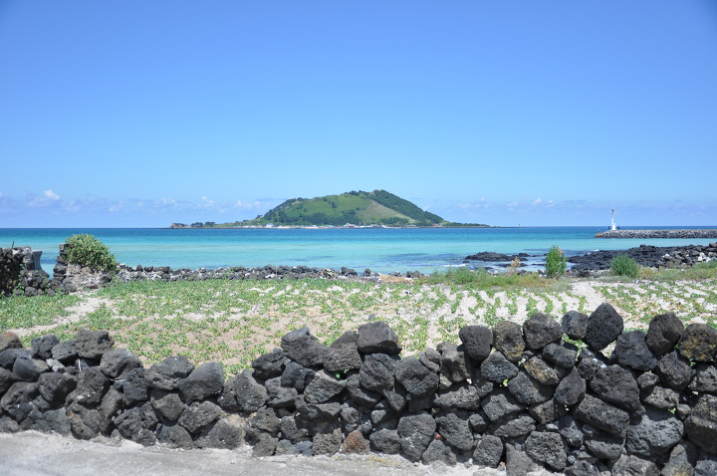
출처.
-전국재난지원금사용현황
https://www.sisajournal.com/news/articleView.html?idxno=202210
-전국 가구수 - 통계청,「인구총조사」
-긴급재난지원금 사용 가구수
https://www.mois.go.kr/frt/bbs/type010/commonSelectBoardArticle.do?bbsId=BBSMSTR_000000000008&nttId=77379
-동문시장가격
http://www.jeju.go.kr/sobi/cost/consumerprice.htm?act=view&seq=1292206
-재난지원금과 물가상승 내용의 기사
https://www.newsis.com/view/?id=NISX20200702_0001082208
지역 특성과 소비 part:
https://agri.jeju.go.kr/seobu/regional/condition.htm
5. 결론

Slide 37



감사합니다 (Q&A)
자유롭게 질문해주세요

Slide 38
아쉬웠던 점 & 좋았던 점
버릴 수밖에 없었던 분석들
이것저것 분석한 게 많은데,
발표의 흐름과 큰 주제에 연결되지 않거나, 인사이트를 찾지 못해 버리게 된 것이 아쉽다.
데이터 피처의 한계
데이터 자체 피처와 그리고 데이터의 특성 상 모델링을 진행하기 어려웠고, 또한 EDA에도 한계가 있었던 것 같다.
부록
외부 API를 통해 주어진 데이터의 한계를 보완하였다.
여러가지 공공기관 데이터를 적극적으로 사용해 다각적인 분석과 다양한 시각화를 할 수 있었다.
외부 리소스를 적극적으로 활용하였다.
: 정책관련 기사, 여러 추이 데이터, 제주도민의 후기 참고하여 제주 도메인 지식을 얻었다.
Notes:
잘한 점 : 외부 리소스를 적극적으로 활용하였다.
주어진 데이터의 특성상 제주 도메인 지식이 필요한데, 정책관련 기사, 여러 추이 데이터, 그리고 제주도민의 생생한 재난지원금 사용 후기를 적극적으로 참고했다.
외부 API를 통해 주어진 데이터의 한계를 보완하였다.
이에 더해 여러가지 공공기관 데이터를 적극적으로 사용해 다각적인 분석과 다양한 시각화를 할 수 있었음
아쉬운 점 :
데이터 자체 피처와 그리고 데이터의 특성 상 모델링을 진행하기 어려웠고, 또한 EDA에도 한계가 있었던 것 같다. 또한 여러 분석을 진행했지만, 발표의 흐름과 큰 주제에 연결되지 않거나 인사이트를 연관짓지 못해 버린분석들이 있다.

Slide 39
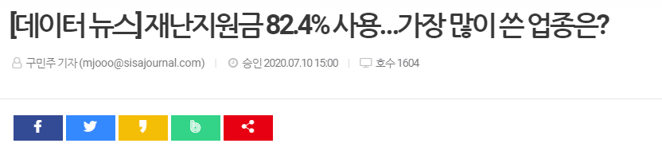
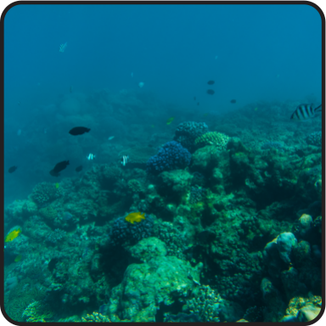
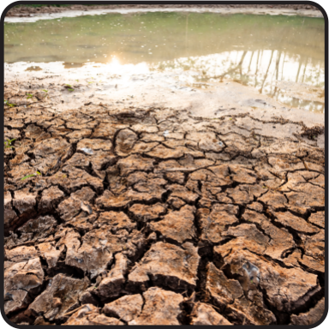

세부내용을 이곳에 입력하여 주세요. 관련된 내용을 이곳에 입력하여 주세요. 텍스트박스를 더블클릭하여 내용을 수정하여 주세요. 이곳에 사용된 폰트는 G마켓 산스 Medium이며 사이즈는 27입니다. 미리캔버스의 다양한 폰트와 효과로 나만의 멋진 디자인을 손쉽게 완성해 보세요.
전국 데이터 출처
02_
3.타지역과 비교
From 시사저널
6/14까지의 전국 누적 재난지원금 사용량 그래프
vs 5,6월 제주도 재난지원금 사용량 비교
소타이틀 02
소타이틀 01
소타이틀 03
Notes:
비교에 앞서 전국 데이터 출처를 밝히겠습니다. 저희는 전국 데이터를 주로 인터넷 신문기사에서 추출했습니다. 기사에서 보여주는 그래프를 적극 활용했습니다.
그리고 제공된 전국데이터가 5월 6월 데이터였기 때문에, 앞으로의 비교에서 사용될 데이터는 2020년 5월, 6월 데이터임을 먼저 밝힙니다.
그렇다면 이제 비교를 해보겠습니다.

Slide 40
세부내용을 이곳에 입력하여 주세요. 관련된 내용을 이곳에 입력하여 주세요. 텍스트박스를 더블클릭하여 내용을 수정하여 주세요. 이곳에 사용된 폰트는 G마켓 산스 Medium이며 사이즈는 27입니다. 미리캔버스의 다양한 폰트와 효과로 나만의 멋진 디자인을 손쉽게 완성해 보세요.
전국 VS 제주도 - 업종별
<5,6월 전국 재난지원금 업종별 사용 비율>
(단위:%)
차이점 3
25.5 24.3
3.타지역과 비교
10.6
전국:
마트(25.5%)
>편의점(4.6%)
제주도:
편의점(22.02%)
>마트(14.01%)
4.6
3.7
3.0
5.6 4.9
<5,6월 제주도 재난지원금 업종별
사용 비율> (단위:%)
22.61 22.02
14.01
8.29 7.79
4.64 4.64
3.76
소타이 01
35.8%
40.3%
23.8%
Notes:
마지막으로, 제주도에선 마트에서보다 편의점 사용비율이 월등히 높습니다. 전국 기준으로는 마트가 편의점 사용 비율의 약 6배인 반면, 제주도는 편의점이 마트 사용비율의 1.5배 정도인 것을 볼 때 큰 차이라고 볼 수 있습니다. 제주도에서는 편의점에서 식료품과 생필품을 많이 구매했다는 것인데요.
이는 제주도에선 시내에서만 대형마트를 접할 수 있는 반면 관광 산업의 발달로 편의점들은 고르게 분포되어있기 때문이라고 예측했습니다.

Slide 41
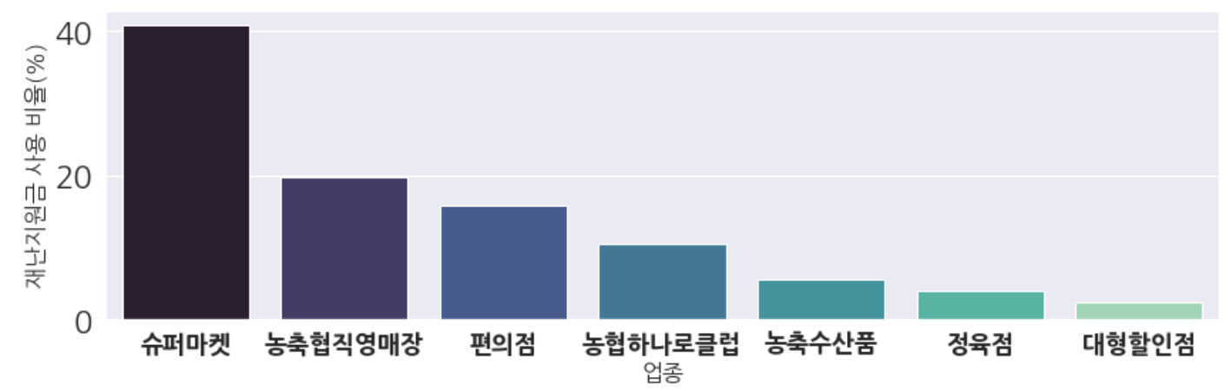
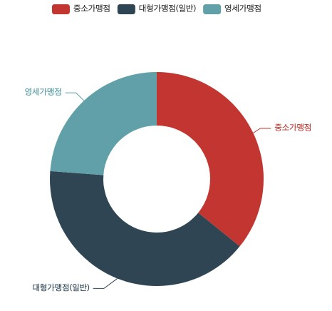
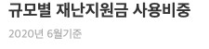
세부내용을 이곳에 입력하여 주세요. 관련된 내용을 이곳에 입력하여 주세요. 텍스트박스를 더블클릭하여 내용을 수정하여 주세요. 이곳에 사용된 폰트는 G마켓 산스 Medium이며 사이즈는 27입니다. 미리캔버스의 다양한 폰트와 효과로 나만의 멋진 디자인을 손쉽게 완성해 보세요.
제주도는 유난히 농협의 비중이 높다?
02_
3.타지역과 비교
<제주도 생필품 구입처별 재난지원금 사용액 비율(단위:%)>
40.87
19.83
15.84
10.5
5.46
3.96
2.44
농협, 농축협 등의 높은 이용률
=> 제주도의 특성
23.8%
소타이틀 02
소타이틀 01
35.8%
소타이틀 03
23.8%
40.3%
Notes:
추가적으로 제주도의 생필품 구입처를 분석해보았을 때 농협, 농축협 등의 이용률이 높다는 특징을 보였습니다.
전국의 농협 상권을 분석하는 자료는 찾지 못하였으나, 경험적으로 생각해보았을 때 농협을 편의점보다 더 많이 이용한 기억은 잘 없으실 것 같습니다.
이는 서울 등 육지와는 구별되는 특징이라고 볼 수 있습니다.

Slide 42
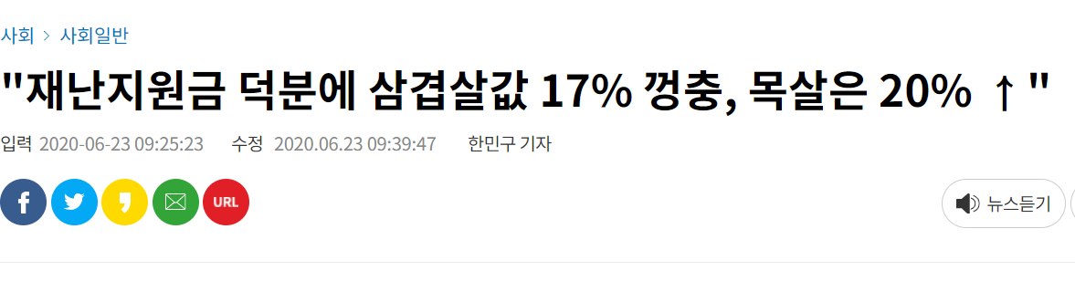


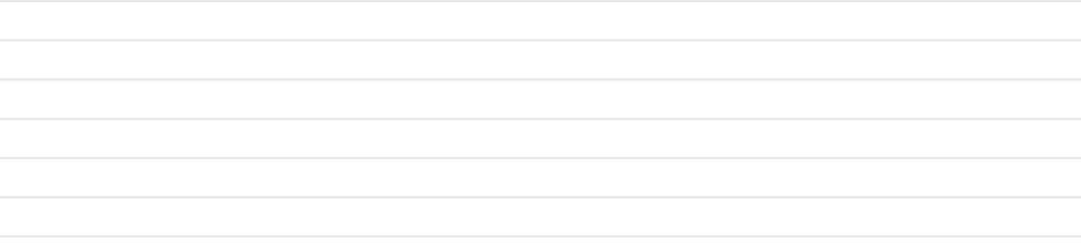
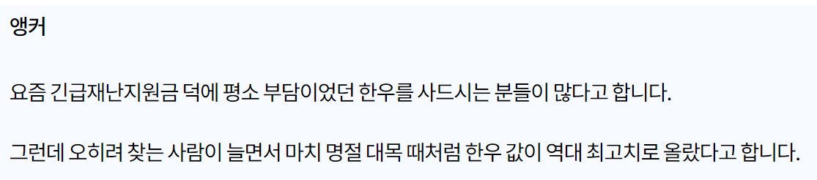
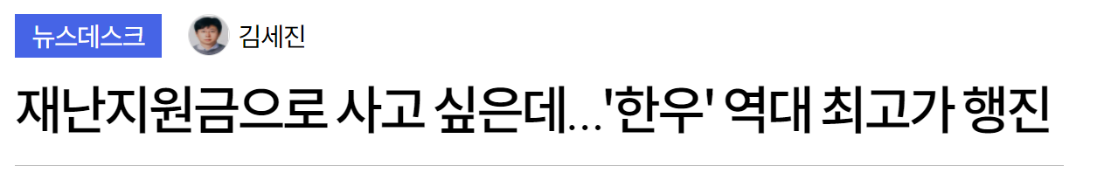
세부내용을 이곳에 입력하여 주세요. 관련된 내용을 이곳에 입력하여 주세요. 텍스트박스를 더블클릭하여 내용을 수정하여 주세요. 이곳에 사용된 폰트는 G마켓 산스 Medium이며 사이즈는 27입니다. 미리캔버스의 다양한 폰트와 효과로 나만의 멋진 디자인을 손쉽게 완성해 보세요.
물가 변동을 불러온 재난지원금
02_
3.타지역과 비교
재난지원금의 영향 중 하나:
타지역 축산물 가격
그렇다면, 제주도 축산물의 가격은?
소타이틀 02
소타이틀 01
소타이틀 03
Notes:
덧붙여서, 이 기사들의 내용처럼 재난지원금의 지급이 축산물 가격을 증가시킨다고 합니다. 그렇다면 재난지원금의 영향 하에 있는 제주도에서도 축산물 가격이 올랐을까요?
다음 페이지를 확인해보겠습니다.

Slide 43
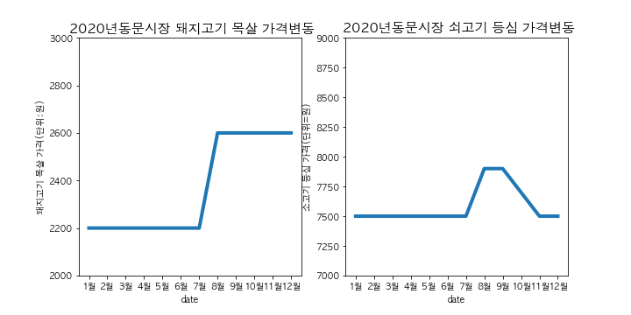

세부내용을 이곳에 입력하여 주세요. 관련된 내용을 이곳에 입력하여 주세요. 텍스트박스를 더블클릭하여 내용을 수정하여 주세요. 이곳에 사용된 폰트는 G마켓 산스 Medium이며 사이즈는 27입니다. 미리캔버스의 다양한 폰트와 효과로 나만의 멋진 디자인을 손쉽게 완성해 보세요.
물가 변동을 불러온 재난지원금
<2020년 동문시장 돼지고기목살 가격변동>
3.타지역과 비교
<2020년 동문시장 소고기 등심 가격변동>
18.1%
10.5%
100g
100g
전국과 동일한 양상!
소타이틀 02
소타이틀 01
소타이틀 03
Notes:
이 두 개의 그래프는 각각 2020년 제주도의 전통시장 중 하나인 동문시장의 돼지고기 목살과, 소고기 등심의 가격변화를 시간순으로 보여주고 있습니다. 제주도에는 5월에 1차 재난지원금이 지급되었는데요, 물가변화 기간을 고려했을 때, 약 2개월 후에 100g당 돼지고기목살은 약 18.1%, 100g 당 소고기 등심의 가격은 약 10.5% 증가했음을 확인할 수 있습니다. 이전 슬라이드에 있던 기사의 내용과 같이 제주도에서도 재난지원금 지급이후 축산물의 가격이 인상되었습니다. 여기까지가 3 제주와 타지역 간 재난지원금 사용양상 비교였습니다. 이후의 내용은 5기 류세화님께서 설명해주시겠습니다.

Slide 44
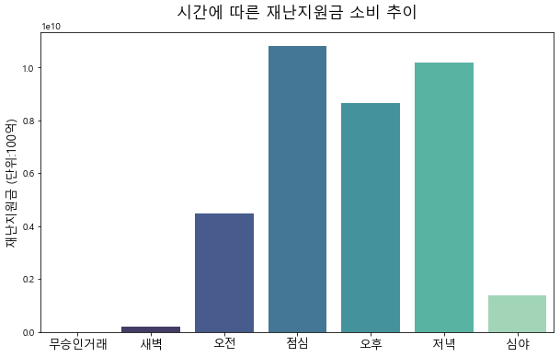
부록
Notes:
외식, 마트, 편의점 업종에 재난지원금 소비가 집중됨에 따라 점심/저녁 시간에 재난지원금 소비가 집중됨.

Slide 45
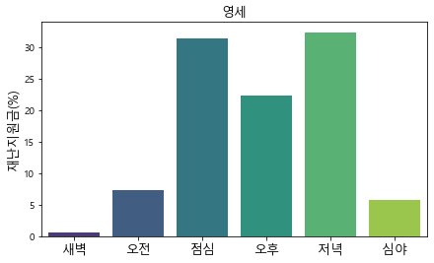
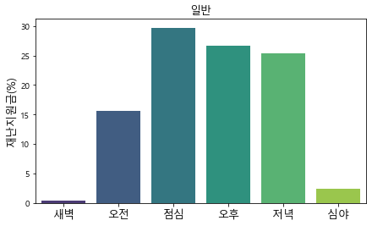
시간대별 재난지원금 소비 비중
부록
Notes:
영세 - 외식/주점이 재난지원금 소비 1위라서 점심, 저녁대에 소비 집중. (중소는 영세와 비슷해서 생략)
일반 – 마트/편의점이 재난지원금 소비 1위라서 점심, 오후, 저녁대에 소비 고르게 분포

Slide 46
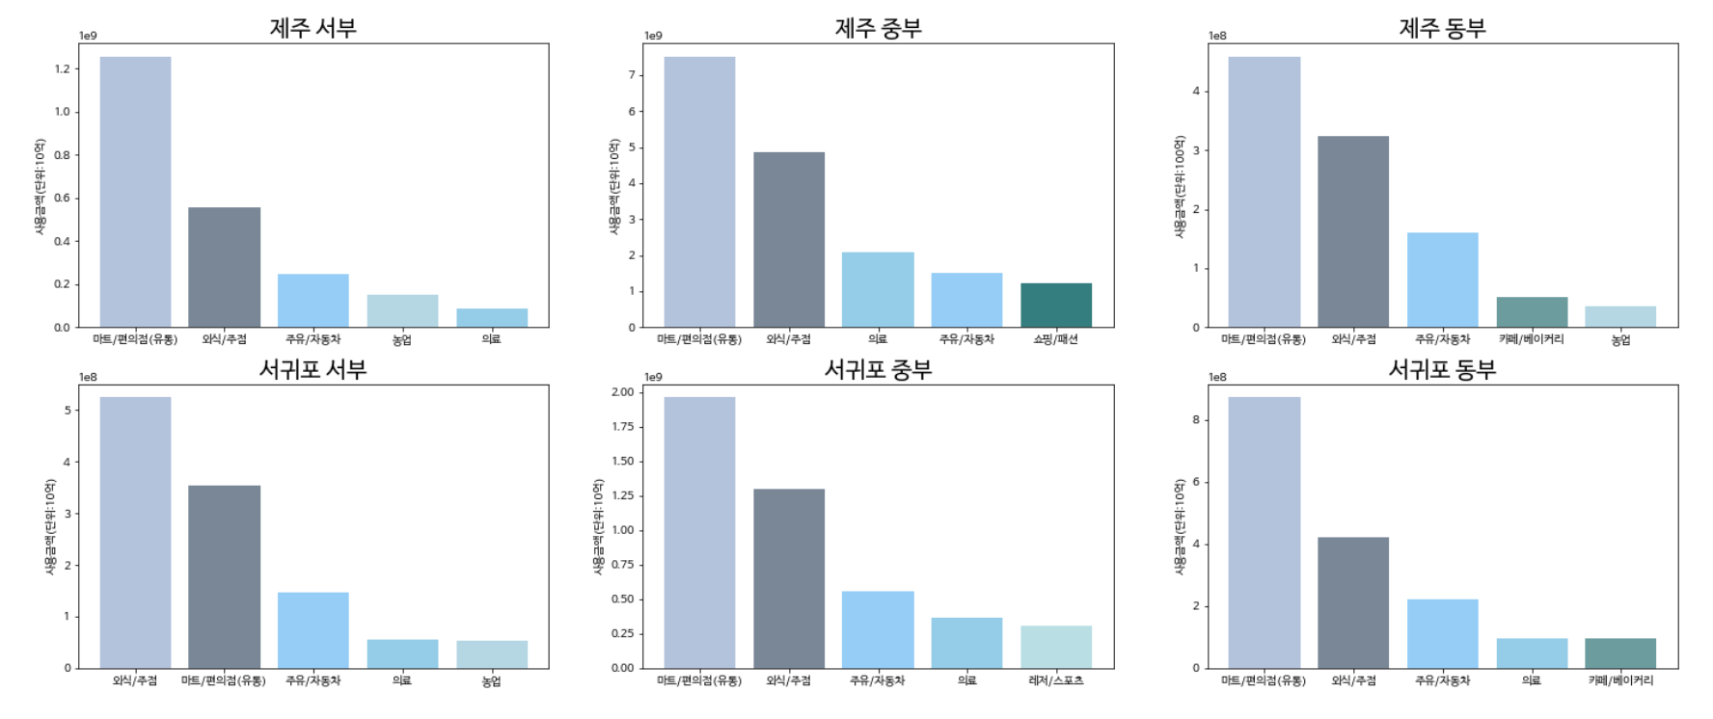
권역별/업종별 재난지원금 소비 추이
부록
Notes:
영세 - 외식/주점이 재난지원금 소비 1위라서 점심, 저녁대에 소비 집중
일반 – 마트/편의점이 재난지원금 소비 1위라서 점심, 오후, 저녁대에 소비 고르게 분포

Slide 47
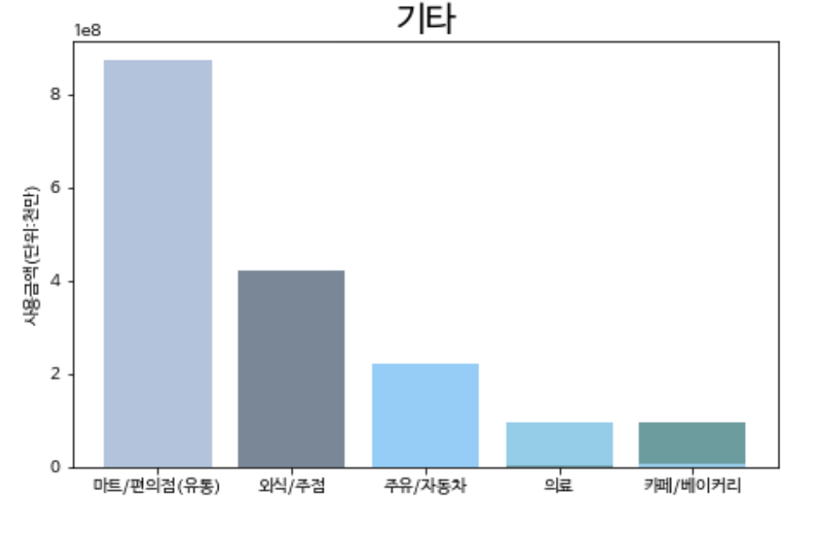
권역별/업종별 재난지원금 소비 추이
부록
Notes:
영세 - 외식/주점이 재난지원금 소비 1위라서 점심, 저녁대에 소비 집중
일반 – 마트/편의점이 재난지원금 소비 1위라서 점심, 오후, 저녁대에 소비 고르게 분포

